Slide 1

Организация доставки видеоконтента пользователям
Андрей Смирнов (НетСтрим)

Slide 2
Содержание
Видео: организация файлового хранилища.
Вещания: ретрансляция.
Географическая распределенность: подход.
Географически распределенные видеофайлы и вещания.

Slide 3
Видеофайлы
Объем хранения:
  на хранение 1 секунды видео требуется ~ 250 Кб (FLV, оригинал, 3GP, …);
  средняя длительность видео ~ 4 минут;
  для 1 млн. видео необходимо 60 Тб.
Одно видео = 5 файлов + 15 картинок.

Slide 4
Файловый сервер
Файловый сервер
(2-4 Тб, RAID)
просмотр видео, HTTP-streaming
«Морда» /
Сервер
кодирования
WebDAV
удаление, создание,
копирование файлов и т.п.

Slide 5
Кластер файловых серверов
Какой сервер выбрать?
  diskfree
  нагрузка
  случайно
Файловый
сервер №1
Файловый
сервер №2
Файловый
сервер №n
…

Slide 6
Файловый сервер
Отдача контента (статика):
  FLV-streaming (lighttpd, nginx);
  Оригинал, 3GP, MPEG-4 – любой HTTP-сервер.
Управление файлами (WebDAV):
  Apache, nginx, …
Доступ к файлам:
  Любой WebDAV-клиент (PHP, Python, …)

Slide 7
Бэкап данных
Объем данных не позволяет использовать традиционные схемы.
Решение - кросс-бэкап:
Файлы 1
Файлы 2
Бэкап 2
Бэкап 1
1
2

Slide 8
Кросс-бэкап
Основа – rsync.
Проблема вычисления свободного места:
  периодичность выполнения бэкапа.

Slide 9
Вещания
Клиент: Adobe Flash Player;
Сервер: Adobe FMS, pyFMS, …;
Протокол: RTMP;
Проблема – «мультиплицирование» потока на количество зрителей вещания.

Slide 10
Ретрансляция вещаний
pyFMS 1
Источник вещания
Автор вещания
pyFMS 2
pyFMS 3
pyFMS 4
Ретрансляторы
Клиенты вещания

Slide 11
Геораспределенность
Контент должен быть «близко» к потребителю:
  региональное развитие (РФ);
  международные рынки.
Проблемы:
  сетевые каналы (пропускная способность);
  разница в стоимости локального и внешнего трафика.

Slide 12
Посетитель
Географическое
положение:
- страна;
- регион;
- город.
IP-адрес
Посетитель
БД GeoIP

Slide 13
Ресурс
Ресурс
Копии
ресурса
Сервер
Зеркалирующие
сервера
Географическое
положение 1
Географическое
положение 2
Географическое
положение 3

Slide 14
Вычисление расстояний
20
Киев
5
Харьков
Москва
15
10
40
5
Пермь
20
Хьюстон
15
Находка
30
Таллин

Slide 15
Вычисление расстояний
Поиск кратчайшего пути во взвешенном орграфе.
Фиксированное количество концов пути: расположение серверов.
Слабосвязанный граф, кеширование вычисленных расстояний.

Slide 16
Выбор копии ресурса
Из мест расположения ресурса и его копий выбираем ближайший к пользователю;
Если таких мест несколько – выбираем случайно (в соответствие с весом).

Slide 17
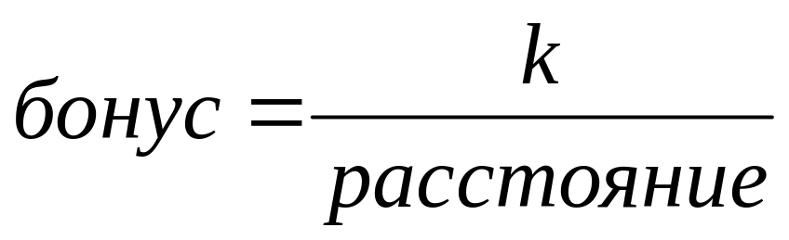
Начисление бонусов
Всем местам, где ресурс отсутствует сегодня, начисляем бонус:
где k – коэффициент, определяющий скорость копирования ресурсов.

Slide 18
Копирование ресурса
Как только бонус ресурса относительно места превышает некоторый предел:
  выполняется копирование ресурса на любой из серверов, расположенных в данном географическом месте.

Slide 19
Гео: видеофайлы
Ресурс – видеофайл;
Первичная копия ресурса – файл, расположенный на файловом сервере;
Копии ресурса – копии файла, расположенные на зеркалирующих файловых серверах;
Обращение к ресурсу – просмотр видео, скачивание;
Копирование ресурса – копирование файла на зеркалирующий файловый сервер.

Slide 20
Гео: вещания
Ресурс – вещание;
Первичная копия ресурса – вещание на сервере, к которому подключен автор вещания;
Копии ресурса – ретрансляция вещания;
Обращение к ресурсу – «вход» в вещание;
Копирование ресурса – создание нового источника ретрансляции.

Slide 21
Заключение
Результат:
  контент надежно хранится;
  хранилище масштабируется;
  контент «приближается» к пользователю по мере необходимости.
Альтернативы:
  CDN;
  распределенные файловые системы.

Slide 22
Спасибо!
Вопросы?

